Slide 1


Бюджетное общеобразовательное учреждение
Орловской области
«Созвездие Орла»

Slide 2
Ведение образовательной деятельности, разработка и реализация образовательных программ для детей и молодежи
Цель деятельности

Slide 3


Программы, реализуемые в
БОУ ОО «Созвездие Орла»
Основная образовательная программа начального общего образования
Основная образовательная программа основного общего образования
Образовательная программа среднего общего образования
Адаптированная основная образовательная программа начального общего образования для обучающихся с ОВЗ (вариант 7.1)
Адаптированная основная общеобразовательная программа начального общего образования обучающихся с тяжелыми нарушениями речи (вариант 5.1)
Адаптированная образовательная программа основного общего образования обучающихся с задержкой психического развития (вариант 7.1)
Дополнительные общеобразовательные общеразвивающие программы по направлением «Спорт», «Наука», «Искусство»

Slide 4

Структурное подразделение
Бюджетное общеобразовательное учреждение
Орловской области «Созвездие Орла»
Образовательный центр выявления, поддержки и развития способностей и талантов у детей и молодежи «Созвездие Орла»

Slide 5
Цели деятельности
организация и проведение олимпиад и интеллектуальных творческих конкурсов, мероприятий, направленных на развитие интеллектуальных и творческих способностей, интереса к научной, творческой, физкультурно-спортивной деятельности;
разработка и реализация образовательных программ для детей и молодежи;
обеспечение индивидуальной работы с детьми и молодежью по формированию и развитию их познавательных интересов, построению индивидуальных образовательных маршрутов работы с детьми и молодежью по формированию и, в том числе тьюторской и тренерской поддержки.

Slide 6
Основные задачи
разработка и реализация дополнительных профессиональных программ с проявившими выдающиеся способности детьми и молодежью;
создание и развитие ресурсной базы для дальнейшего развития региональных образовательных программ для одаренных школьников;
организация и проведение выставок, семинаров, конференций, круглых столов, лекций и иных культурно-просветительских мероприятий, а также проведение олимпиад, конкурсов, фестивалей и иных массовых мероприятий.

Slide 7


Основные задачи

Slide 8


Направления Центра
наука
искусство
спорт

Slide 9

Наука
химия
физика
биология
информатика
математика

Slide 10
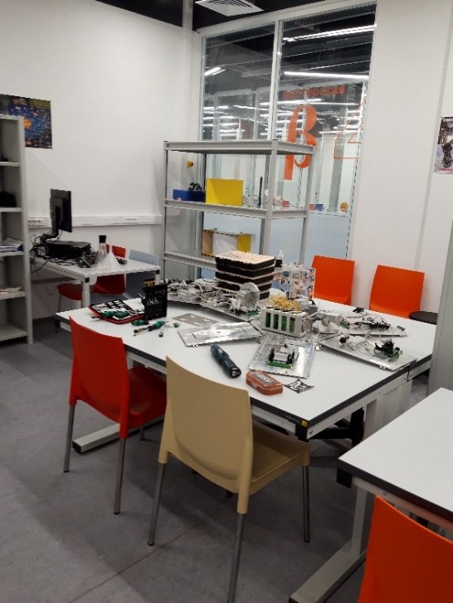
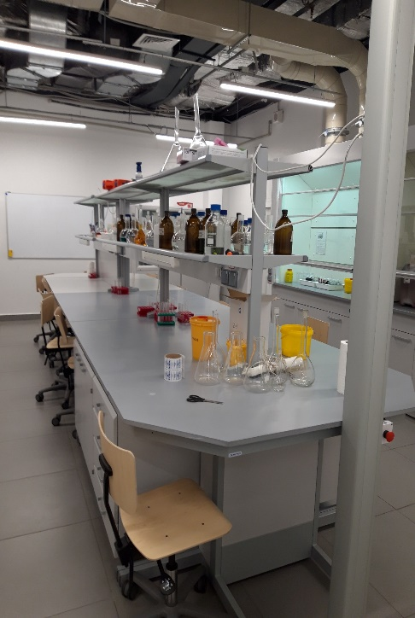
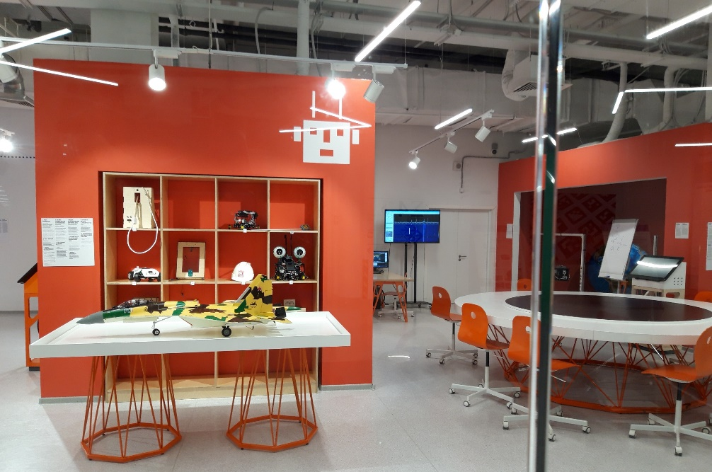
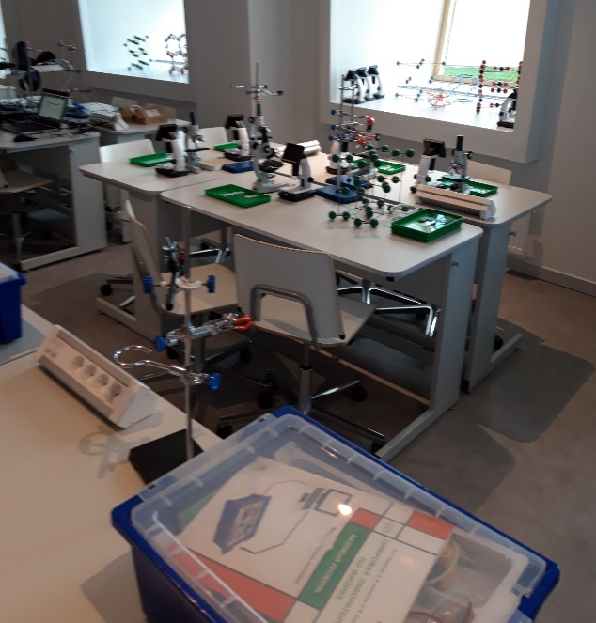
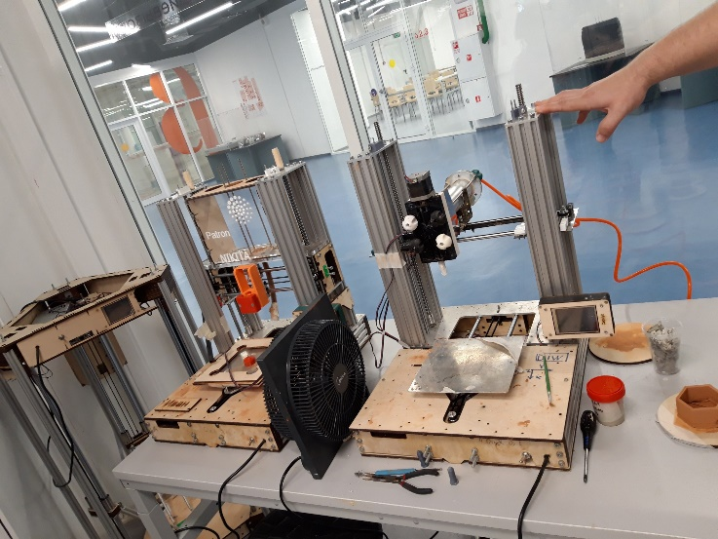
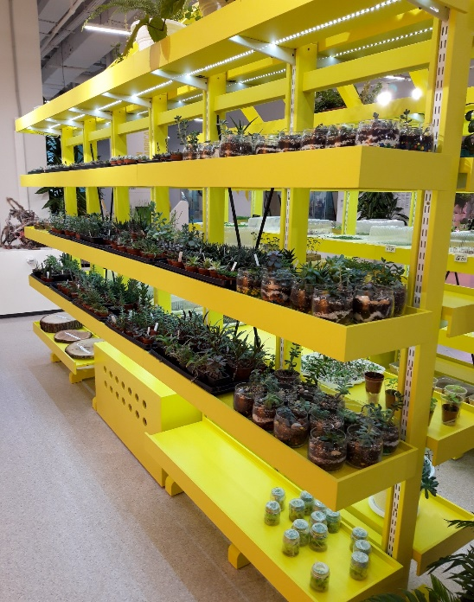
Научные лаборатории
Science-лаборатория
Energy Lab
Робототехника Robo-Lab
Нано-био лаборатория
Астро-обсерватория

Slide 11
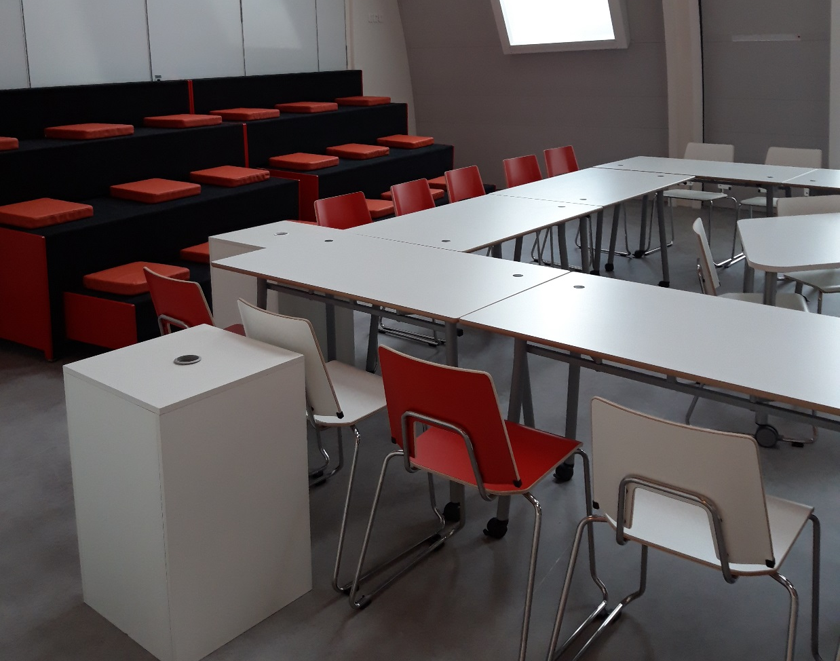
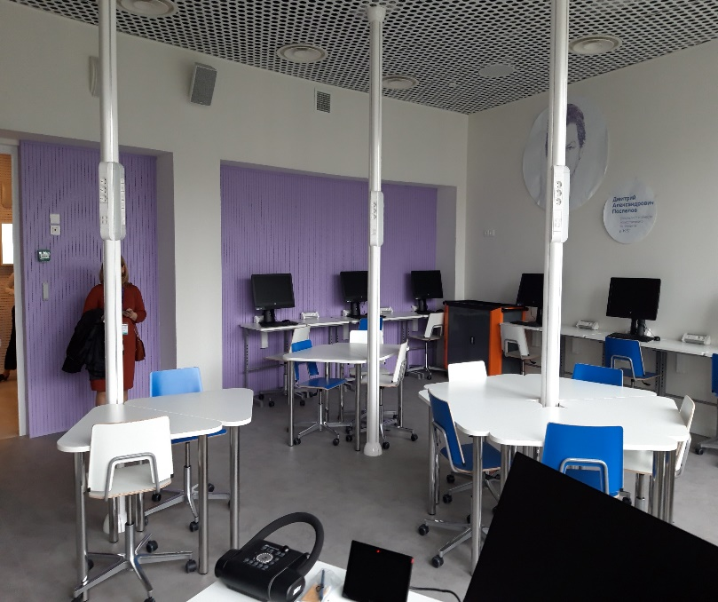
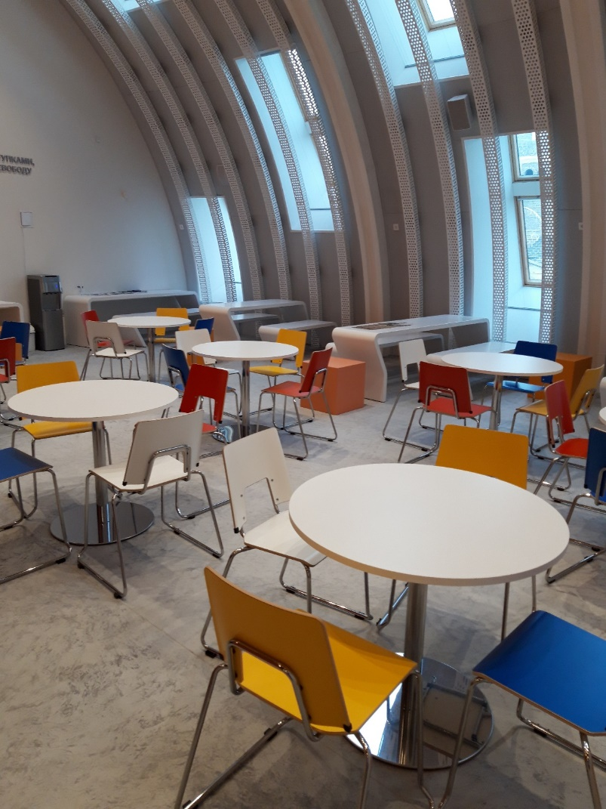
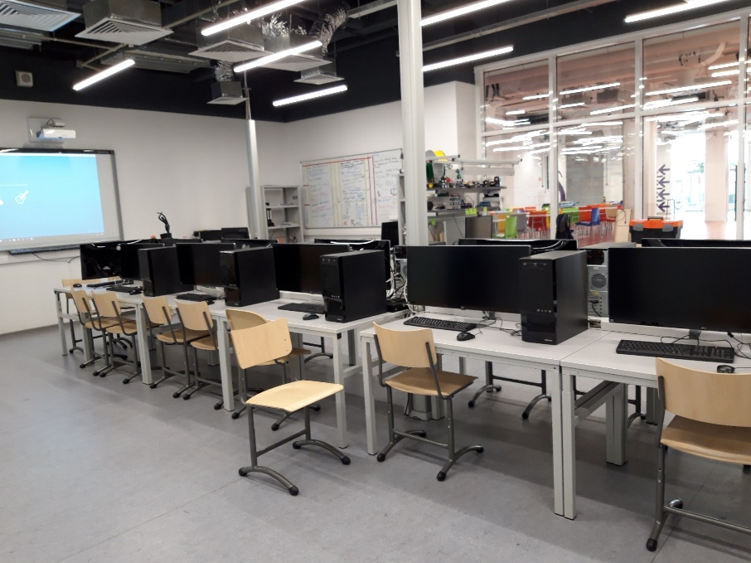
Научные лаборатории
Учебный компьютерный класс
Теле-студия
Фотостудия, учебная видеостудия
Звукозаписывающая студия

Slide 12

Искусство
Хореография
Изобразительное искусство
Образовательный туризм
Декоративно-прикладное искусство
Музыкально-
исполнительское искусство
Литературное творчество

Slide 13
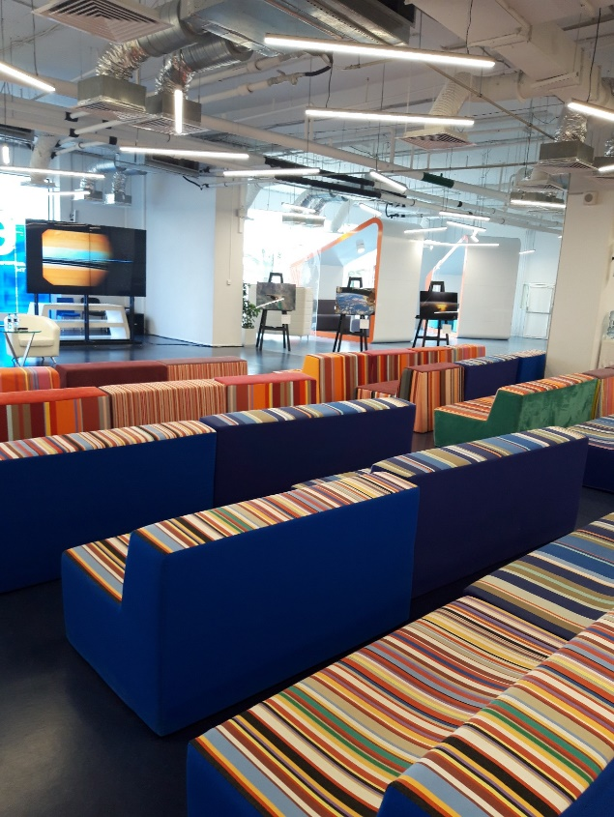
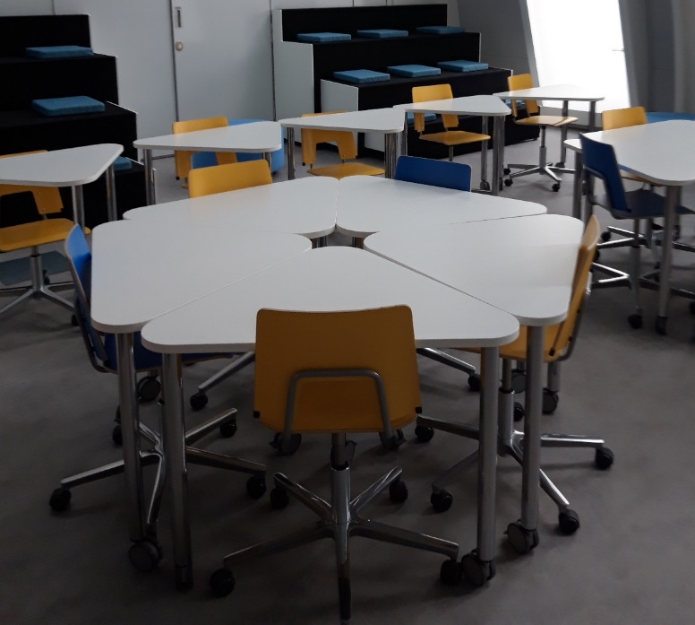
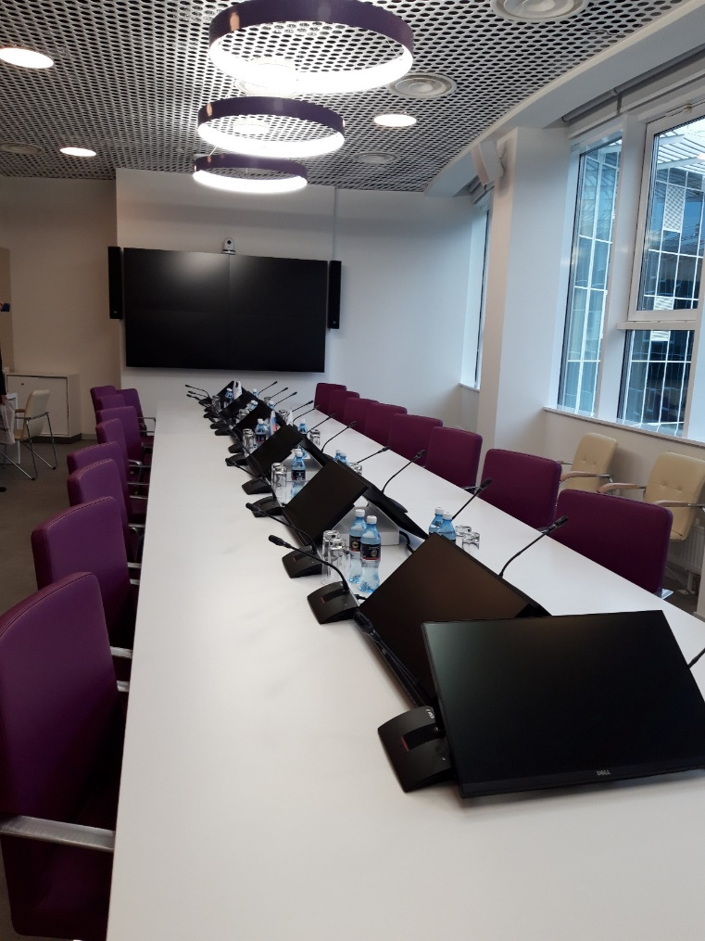
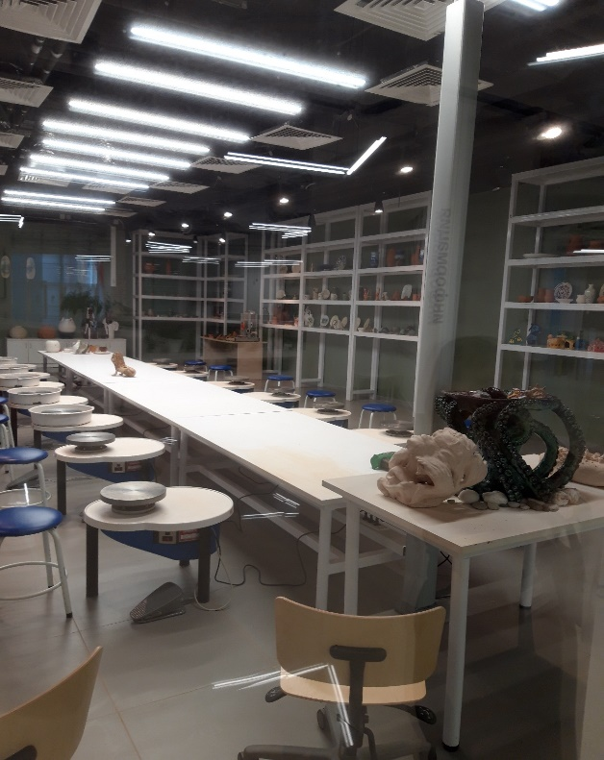
Оснащение
Промышленный дизайн и CAD
Конференц-зал
Актовый зал
Гончарная мастерская
Коворкинг-центр

Slide 14

Спорт
Единоборства
Гимнастика
(художественная,
акробатическая)
Шахматы
Хоккей
Фигурное катание
Бадминтон

Slide 15


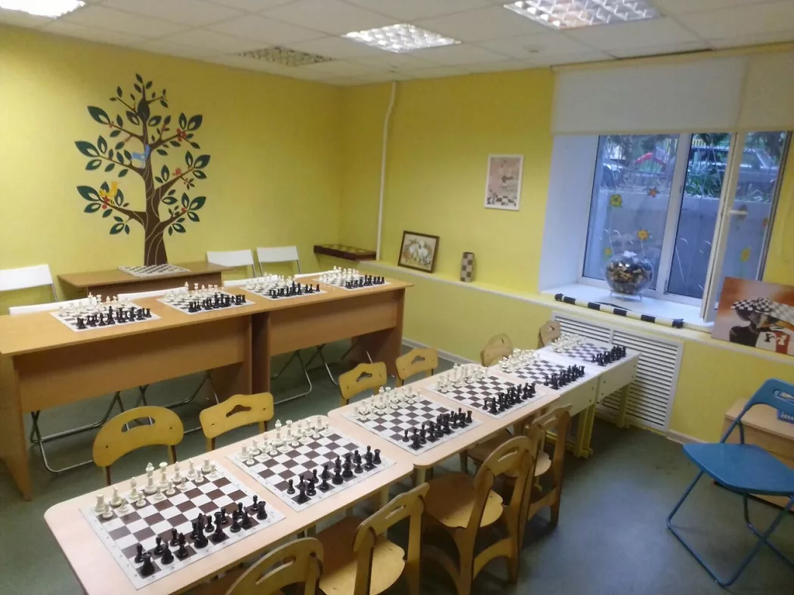

Спортивное оборудование
Туристское снаряжение
Снаряжение для единоборств
Снаряжение для спорта
Шахматный клуб

Slide 16


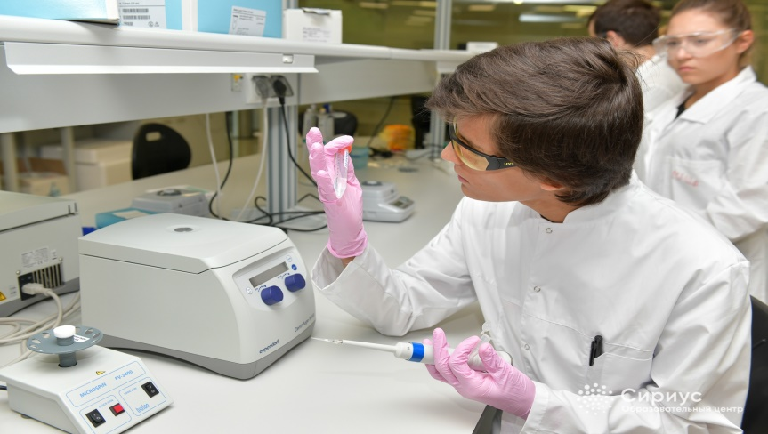
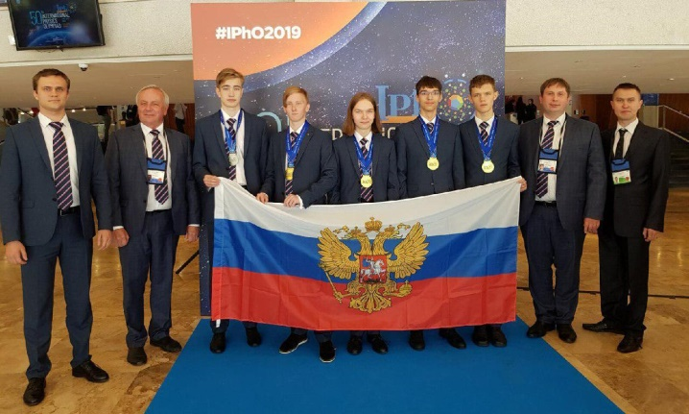
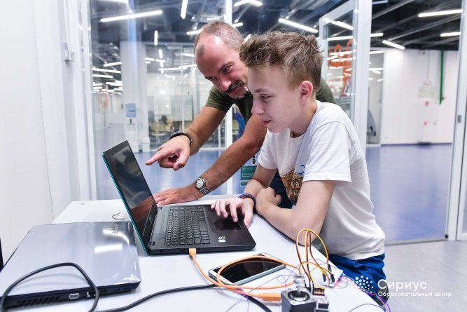
Участники образовательных программ
В образовательной программе могут принять участие школьники
от 11 до 17 лет, показавшие высокие результаты учебной и внеучебной деятельности, успехи в науках, а также в проектной деятельности, спорте, искусстве

Slide 17
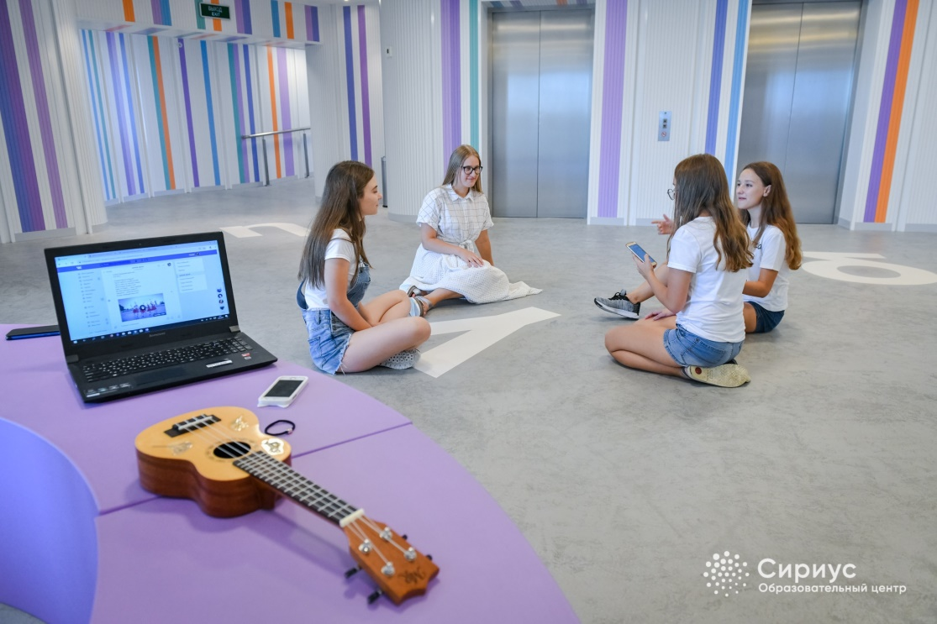
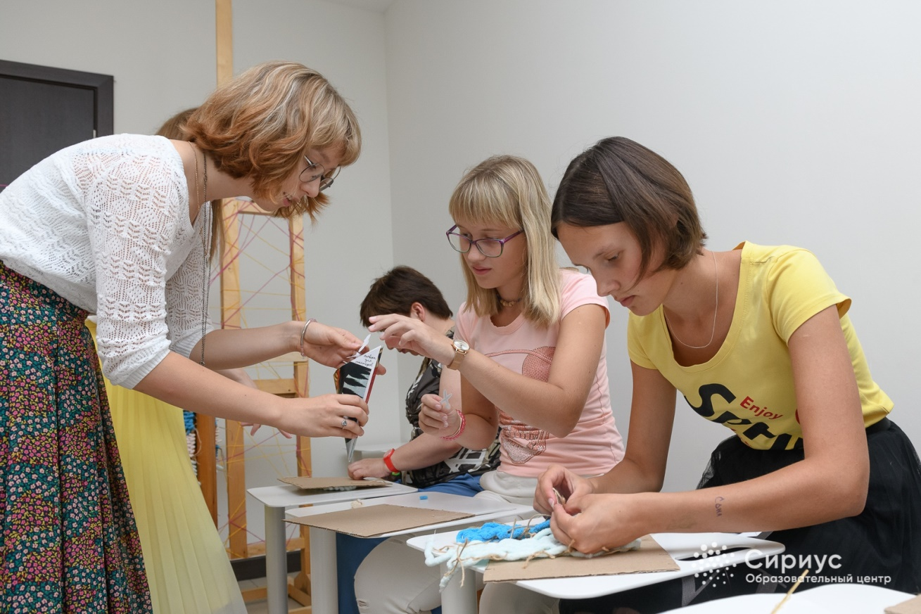
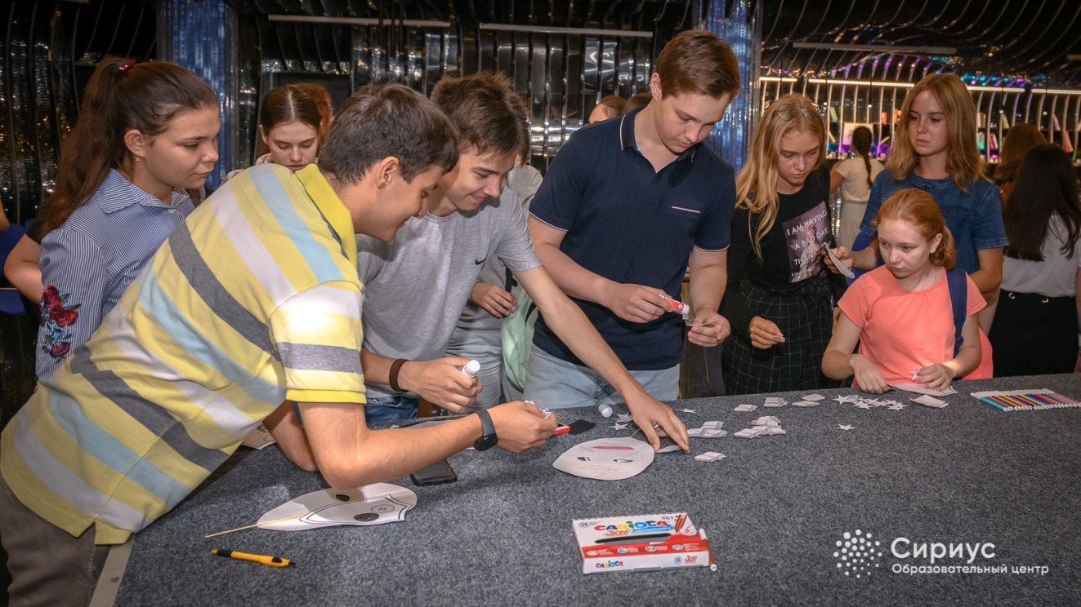
Педагоги и специалисты
Обучение проводят ведущие педагоги Орловской области, победители всероссийских педагогических конкурсов, учителя - авторы и разработчики уникальных предметных и междисциплинарных модулей, а также выдающиеся деятели российской науки, литературы, искусства

Slide 18
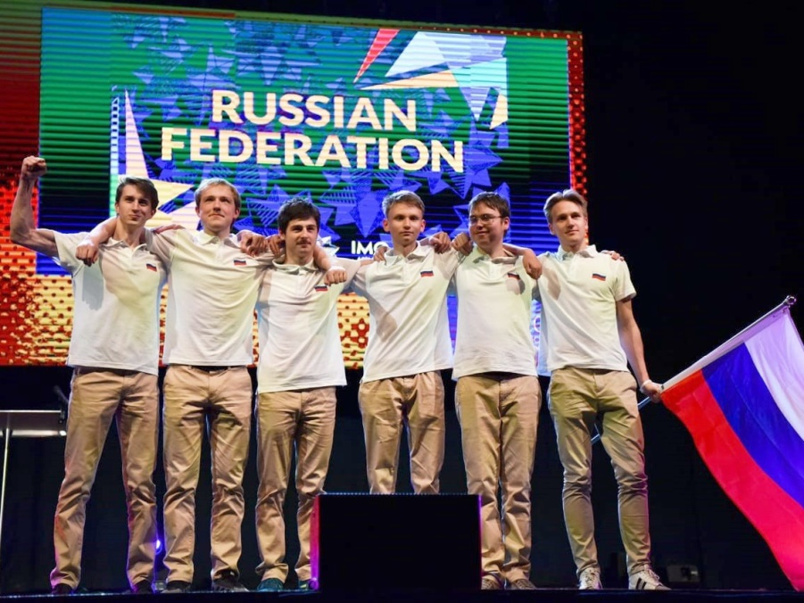
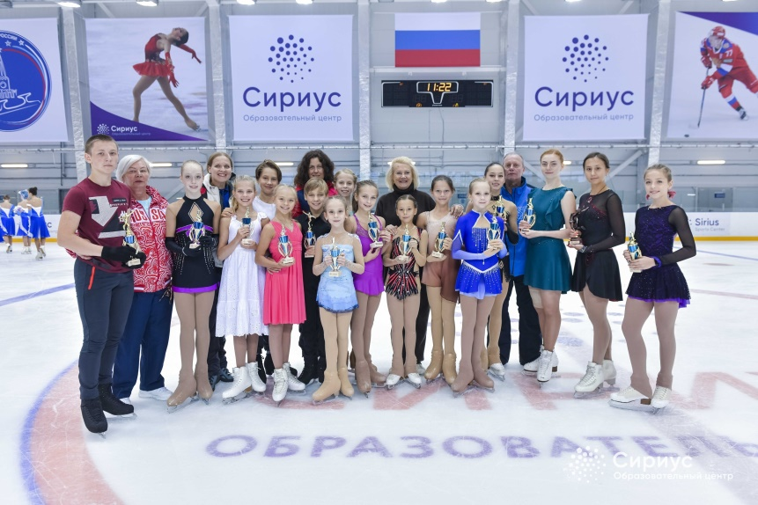
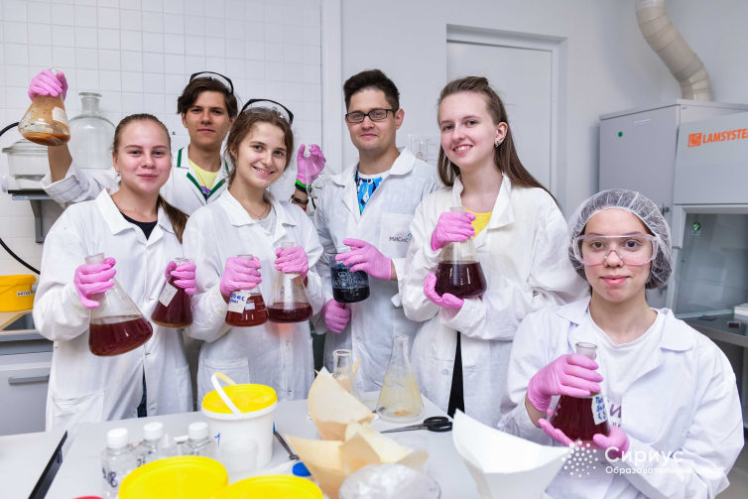
Образовательная программа
Образовательная программа рассчитана не менее, чем 14 дней и включает в себя:
- дополнительное образование детей;
- программы общего образования: основное и среднее общее образование;
- воспитание и досуг

Slide 19





Документы по итогам образовательных программ

Slide 20
Партнеры
Научные и образовательные организации
Общественные объединения и общественные организации
Индустриальные и технологические компании
Образовательный фонд «Талант и Успех»

Slide 21

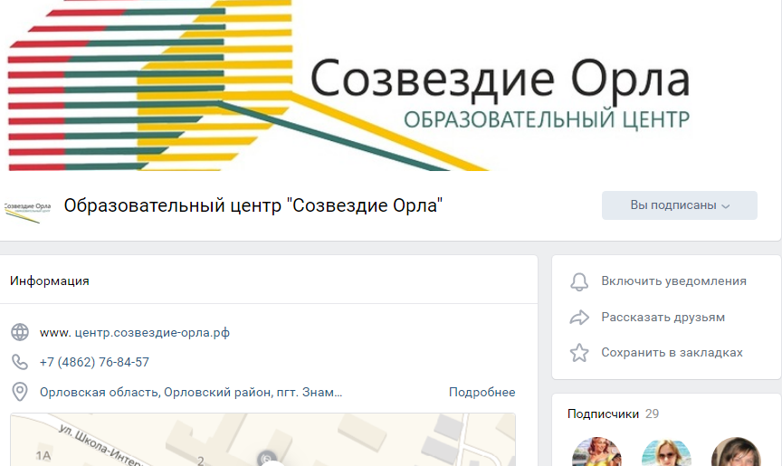
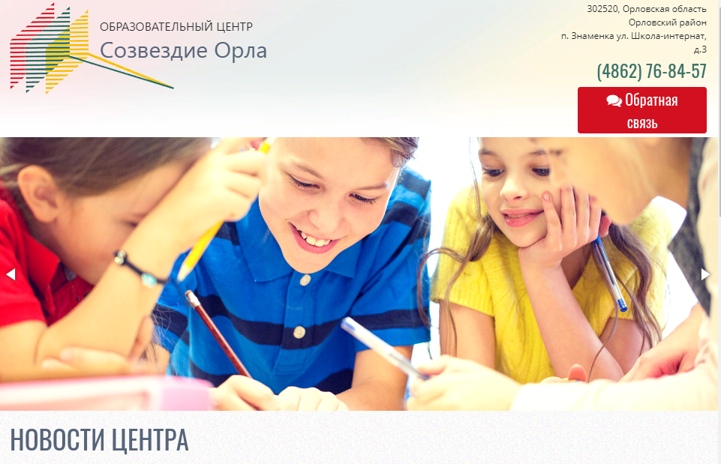
Информационные ресурсы
https://vk.com/sozvezdieorla
http://созвездие-орла.рф
http://центр.созвездие-орла.рф

